Slide 1
«tRANSFORMERS»
Проект на pygame. Инструкция.

Slide 2
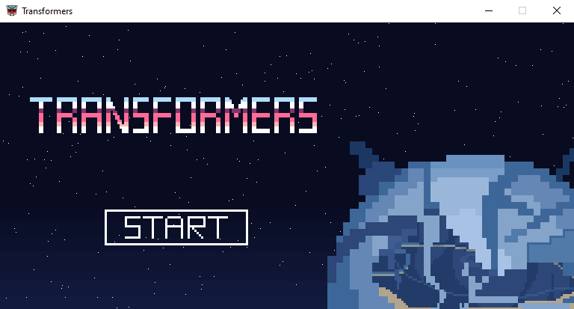
нажмите на кнопку «start», Чтобы начать игру.

Slide 3
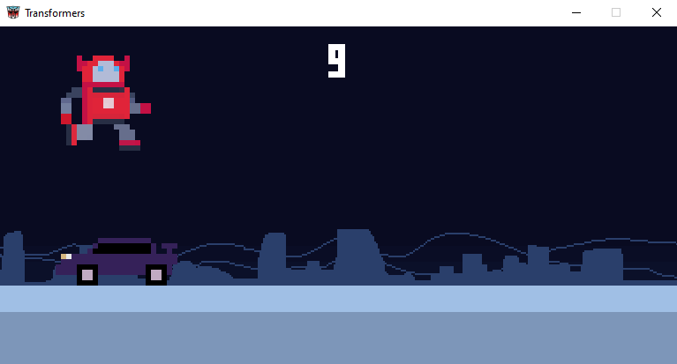
Для того Чтобы прыгнуть, нажмите на пробел или левую кнопку мыши.

Slide 4
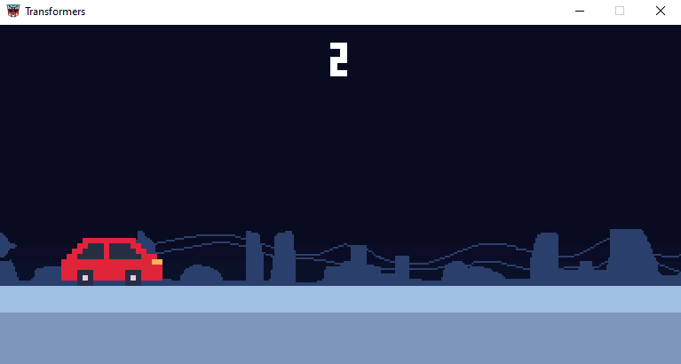
для трансформации в автомобиль и обратно – LShift или правую кнопку мыши.

Slide 5
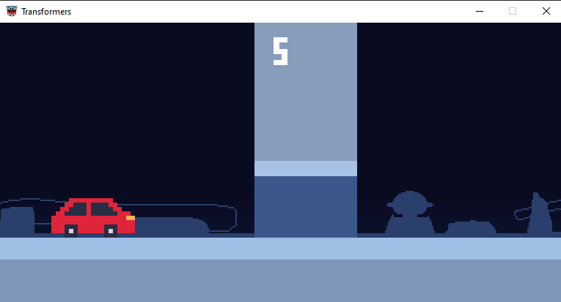
При приближении десептикона надо прыгать.
при приближении тоннелей – превращаться в автомобиль.

Slide 6
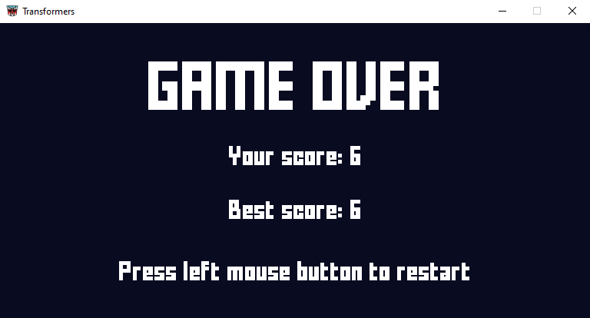
Чтобы возобновить уровень после ПРОигрыша, надо нажать на левую кнопку мыши.

